Slide 1


复习
计算机网络（第 8 版）
谢希仁 编著

Slide 2
C = W log₂(1+S/N) (bit/s)
信道带宽为3000Hz，信噪比为30dB，则最大数据速率为多少？
解：∵信噪比为30dB；
∴30=10Log₁₀S/N
Log₁₀S/N=30/10
S/N=10的3次方=1000
∴C=Wlog₂(1+S/N)=3000×Log₂(1+1000)
≈3000×9.97≈30000b/s

Slide 3
假定1km长的CSMA/CD网络的数据率为1Gb/s。设信号在网络上的传播速率为200000km/s。求能够使用此协议的最短帧长
1km/200000(km/s)✖2✖1000000000b/s = 10000bit = 1250byte

Slide 4
循环冗余检验
110100
Q (商)
P (除数)
1101
101001000
2^{n}M (被除数)
1101
原始数据 M = 101001
除数 P = 1101
得到：
发送数据 = 101001001
1110
1101
0111
0000
1110
1101
0110
0000
1100
1101
001
R (余数)，作为 FCS

Slide 5
已知 CRC 的生成多项式 G(X) = X⁴ + X³ + X² + 1，信息位是 1010101，请求出帧校验序列 FCS 码。
FCS 1001
10101011001

Slide 6
一个数据报长度为4000字节（固定首部长度），现经过一个网络传送，但此网络能够传送的最大数据长度为1420字节，试问应当划分为几个短的数据报片？各数据报片的数据字段长度、片偏移字段和MF应为何值？
答：首部长度20字节 数据部分 4000 – 20 = 3980字节 最大数据长度1420字节 除首部外 数据部分 1420 – 20 = 1400字节
3980 / 1400 = 2 ······ 1180
长度 片偏移 MF DF
第一片 1400字节 0 1 0
第二片 1400字节 175 1 0
第三片 1180字节 350 0 1

Slide 7
（5分）假定网络中的路由器A的路由表有如下的项目（这三列分别表示“目的网络”、“距离”和“下一跳路由器”）
N1 5 B
N2 3 C
N4 5 G
N5 6 E
N8 4 D
现在A收到从D发来的路由信息（这两列分别表示“目的网络”和“距离” ）：
N1 3
N2 2
N3 3
N4 5
N5 3
试求出路由器A更新后的路由表（详细说明每一个步骤）。

Slide 8
答：先把A收到的路由信息中“距离”加1，下一跳路由器改为D，得：
新表：
N1 4 D
N2 3 D
N3 4 D
N4 6 D
N5 4 D
再对比上述新表和A表的“目的网络”和“距离”。
N1 4 D （两表都有N1，但下一跳不同，比较距离，距离短，那么更新）
N2 3 C （两表都有N2，但下一跳不同，那么更新距离，距离一样，不变）
N3 4 D （A表中无N3，而新表有，那么添加）
N4 5 G （两表都有N4，但下一跳不同，比较距离，距更大，不变）
N5 4 D （两表都有N5，但下一跳不同，距离短，那么更新）
N8 4 D （新表无N8的信息,不变）

Slide 9
某学校申请了一个 C 类网络地址 192.168.20.0，根据学校需要，内部分成计算机学院、文学院、体育学院、数学学院、4个部门，每个部门大约有 50,40,25,20 台计算机。请问如何划分子网？分别写出每个子网的网络地址、子网掩码和可用 IP 地址段。
答：C类地址主机号有8位，易知2^(8-2) = 64 > 50, 故用6位主机号可以满足分配需求，子网号占2位，取 00 01 10 11 子网掩码为255.255.255.192
子网1：192.168.20.0 192.168.20.1-192.168.20.62
子网2：192.168.20.64 192.168.20.65-192.168.20.126
子网3：192.168.20.128 192.168.20.129-192.168.20.190
子网4：192.168.20.192 192.168.20.193-192.168.20.254

Slide 10
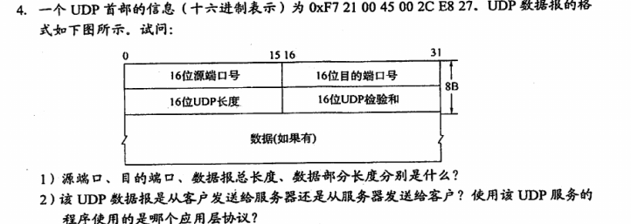

Slide 11
答:
(1)源端口即F721 63265 数值比较大 客户端端口号
目的端口0045 69 服务端端口号 TFTP
长度字段 002C 44字节 首部8字节 数据部分 44-8=36字节
(2) 客户端到服务器端 TFTP

Slide 12
某主机的 MAC 地址为 00-15-C5-C1-5E-28，IP 地址为 10.2.128.100（私有地址）。题 1-a 图是网络拓扑，题 1-b 图是该主机进行 Web 请求的 1 个以太网数据帧前 80B 的十六进制及 ASCII 码内容。
请参考图中的数据回答以下问题。
（1）Web 服务器的 IP 地址是什么？该主机的默认网关的 MAC 地址是什么？（2）该主机在构造题 1-b 图的数据帧时，使用什么协议确定目的 MAC 地址？封装该协议请求报文的以太网帧的目的 MAC 地址是什么？
（3）假设 HTTP/1.1 协议以持续的非流水线方式工作，一次请求—响应时间为 RTT，rfc.html 页面引用了 5 个 JPEG 小图像，则从发出题 1-b 图中的 Web 请求开始到浏览器收到全部内容为止，需要多少个 RTT？
（4）该帧所封装的 IP 分组经过路由器 R 转发时，需修改 IP 分组头中的哪些字段？

Slide 13
答:
MAC帧首部占14个字节，IP数据报目的地址前有16个字节，14+16=30，所以目的IP地址为31-34字节，即40 aa 62 20 64.170.98.32;该数据帧的目的MAC地址就是该主机的默认网关MAC地址，即00-21-27-21-51-ee
ARP 因为ARP协议请求报文需要进行广播，所以封装ARP协议请求报文的以太网帧的目的MAC地址是ff-ff-ff-ff-ff-ff
持续的非流水线连接，只需建立一次TCP连接，需要一个RTT的时间 加上1个页面5个img文件 一共需要6个RTT时间 Web请求开始后，TCP连接已经建立 所以只需要6个RTT
需要修改源IP TTL 以及头部校验和

Slide 14

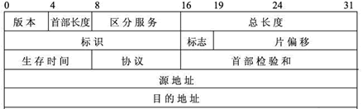

Slide 15
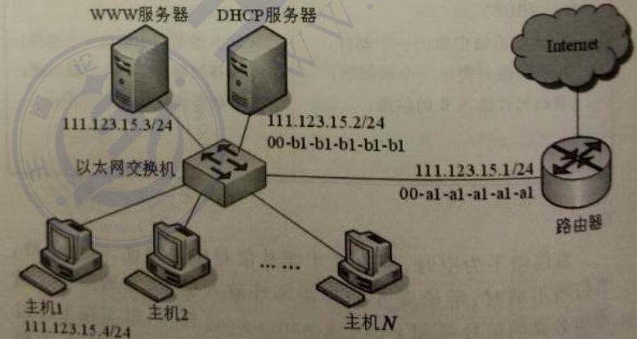
1） DHCP 服务器可为主机 2～ N 动态分配 IP 地址的最大范围是什么？主机 2 使用 DHCP 协议获取 IP 地址的过程中，发送的封装 DHCP Discover报文的IP分组的源IP和目的IP地址分别是多少？
2）若主机 2 的 ARP 表为空，则该主机访问 Internet 时，发出的第一个以太网帧的目的 MAC 地址是什么？封装主机 2 发往 Internet 的 IP 分组的以太网帧的目的 MAC 地址是什么？
3）若主机 1 的子网掩码和默认网关分别配置为 255.255.255.0 和 111.123.15.2，则该主机是否能访
问 WWW 服务器？是否能访问 Internet？请说明理由。

Slide 16
答：
最大范围是111.123.15.5-111.123.15.254 由于DHCP是动态主机配置协议 在使用DHCP获取IP地址前没有自己的IP地址，所以源IP地址为0.0.0.0，DHCP Discover报文以广播形式发送，所以目的IP地址为255.255.255.255
主机2以广播形式发送ARP请求报文 目的MAC地址为ff-ff-ff-ff-ff-ff;访问Internet 要经过路由器 所以目的MAC地址即为路由器的MAC地址，即
00-a1-a1-a1-a1-a1
(3) 主机1能访问WWW服务器，但不能访问Internet。由于主机1的子网掩码配置正确而默认网关IP地址被错误地配置为111.123.15.2(正确IP地址是111.123.15.1)，所以主机1可以访问在同一个子网内的WWW服务器，但当主机1访问Internet时，生机1发出的IP分组会被路由到错误的默认网关(111.123.15.2)，从而无法到达目的主机。

Slide 17
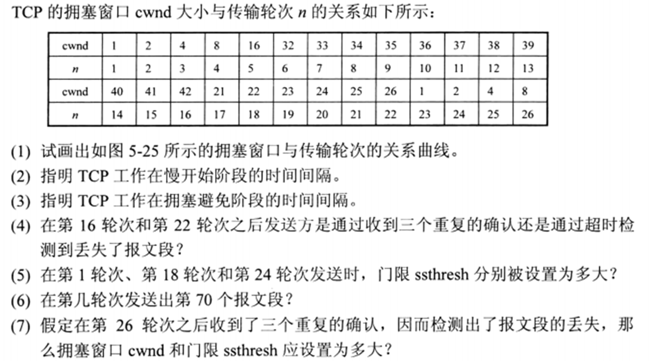

Slide 18
答:
(2) 1-6 23-26
(3) 7-16 17-22
(4) 16轮次后收到了三个重复的确认ACK 因为下一步拥塞窗口减半了 在第22轮次发生了超时，下一轮次拥塞窗口值降为了1
(5) 第1轮次 ssthresh = 32
第18轮次 ssthresh = 21 42/2=21
第24轮次 ssthresh = 13 cwnd/2
(6) 7
(7) ssthresh = cwnd / 2 = 4
cwnd = 4

